Slide 1
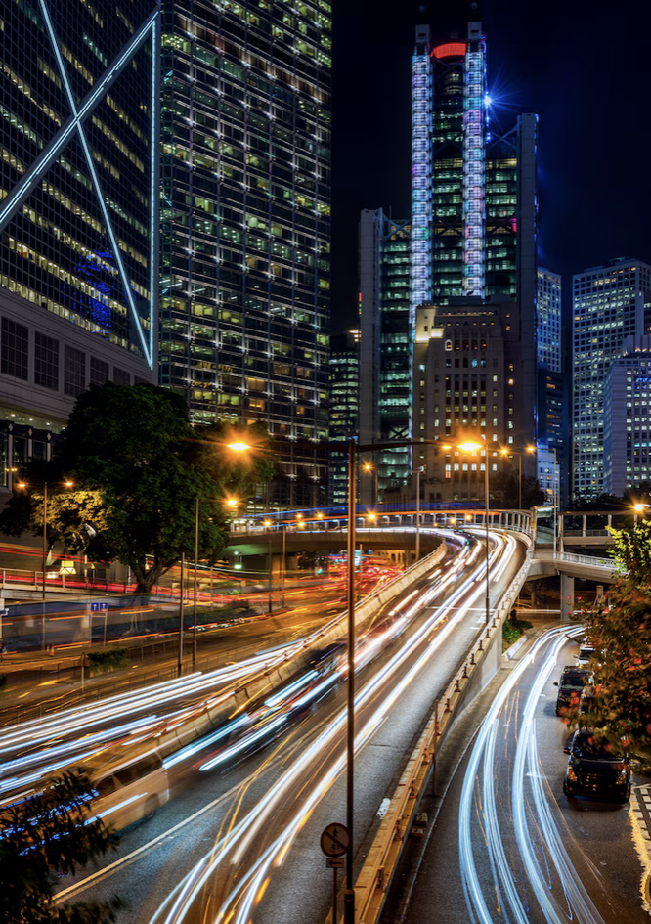
Sistemas integrados de transporte público

Slide 2
¿Qué son las integraciones de transporte?
Se habla de integración cuando distintos modos de transporte (autobús, metro, tren, ferry, bicicleta, etc.) o líneas de un mismo sistema trabajan juntos para que la movilidad sea más rápida, eficaz y práctica para el usuario. Puede implicar
- Integración física (terminal donde se puede cambiar fácilmente de un modo de transporte a otro).
- Integración tarifaria (pago de una tarifa única o descuento en los transbordos)
- Integración operativa (horarios combinados para reducir las esperas)

Slide 3
Hoy en día, el transporte integrado es esencial para mejorar la movilidad y reducir problemas urbanos como el tráfico y la contaminación.
En Brasil, algunas ciudades son ya referentes de integración, como Curitiba con su BRT y São Paulo y Goiânia con el Billete Único.

Slide 4
Ejemplos en Brasil:
São Paulo:
Sistema Bilhete Único: permite cambiar entre autobuses, metro y trenes metropolitanos pagando una tarifa única dentro de un periodo de tiempo.
Integración entre metro, CPTM y líneas de autobús en grandes terminales como Barra Funda, Tatuapé y Santo Amaro.
Río de Janeiro:
Integración del Bilhete Único Carioca: autobuses municipales, metro, VLT, transbordadores e incluso bicicletas públicas.
Terminales como la Central do Brasil integran tren, metro, tranvía y autobús.
Curitiba:
Pionera en BRT (Bus Rapid Transit) con estaciones de metro para integrar líneas rápidas, alimentadoras e interbarriales, pagando una sola tarifa.
Belo Horizonte:
Integración física y tarifaria entre los autobuses metropolitanos y el metro en las estaciones de Eldorado y Vilarinho.
Goiânia : Estudio de Caso

Slide 5
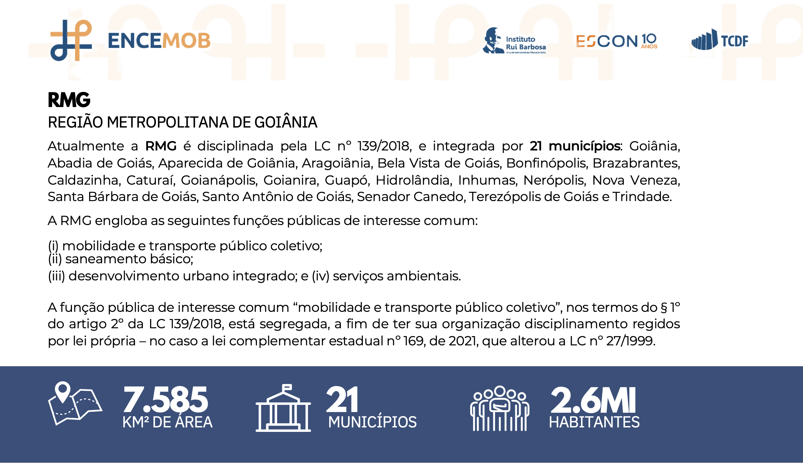

Slide 6
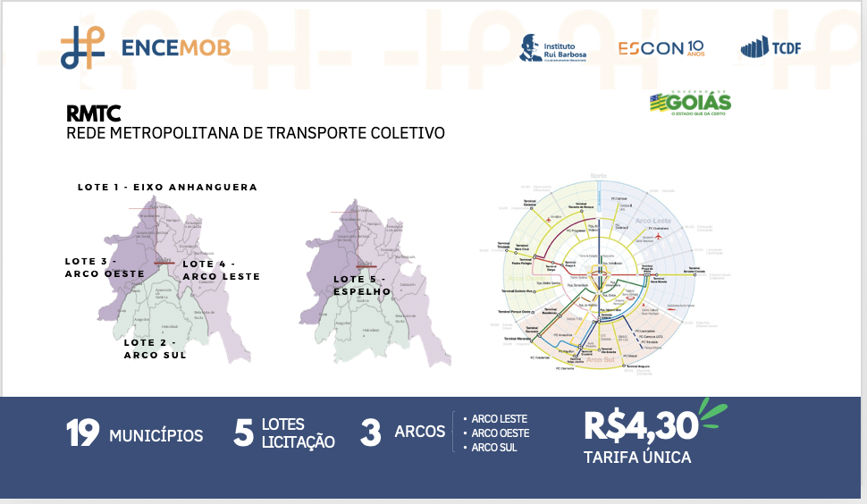

Slide 7


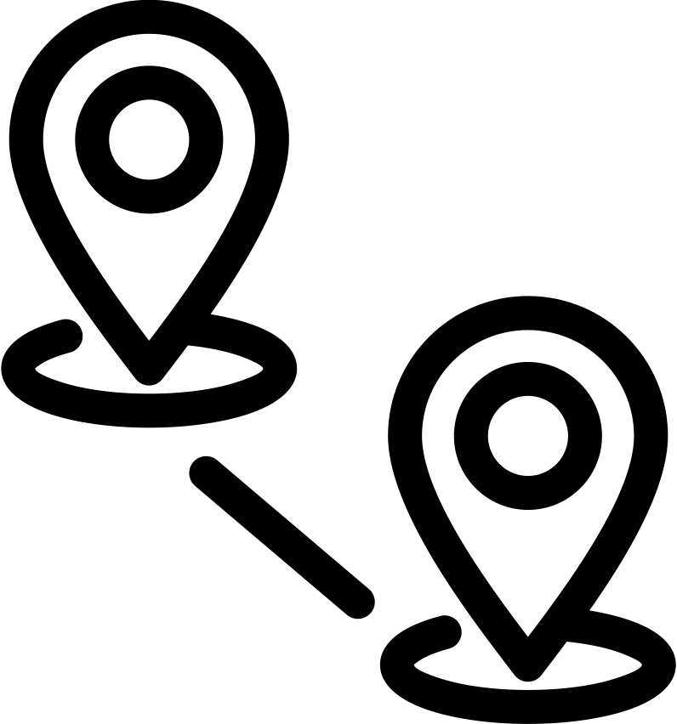
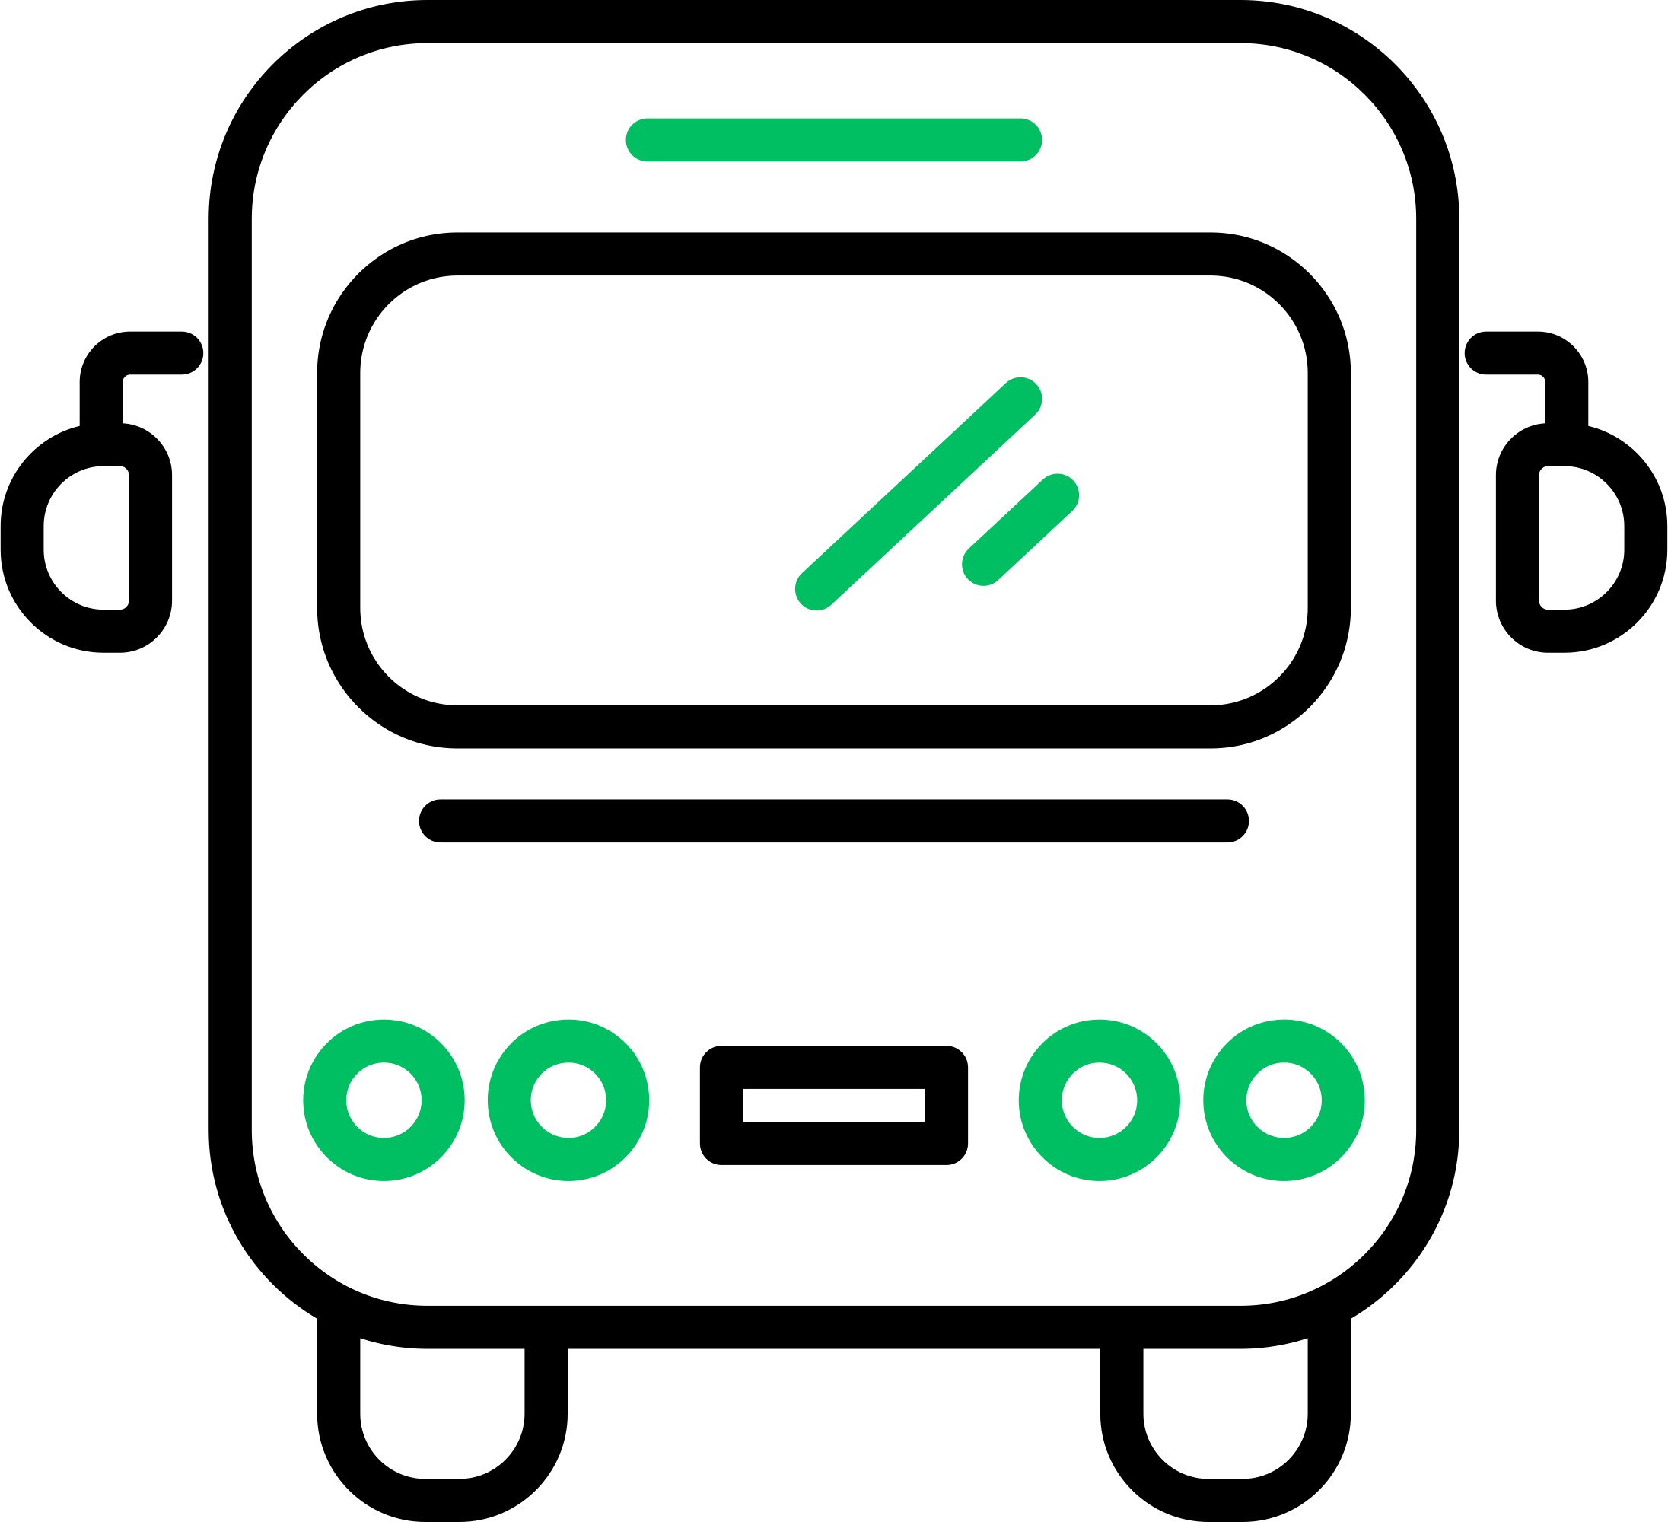

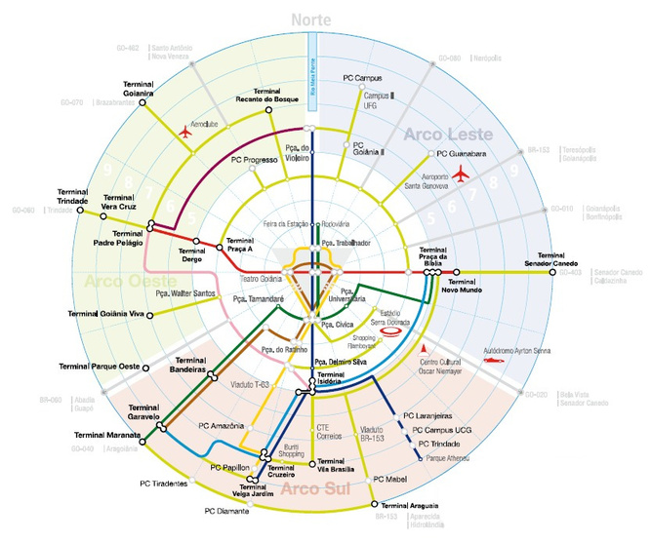
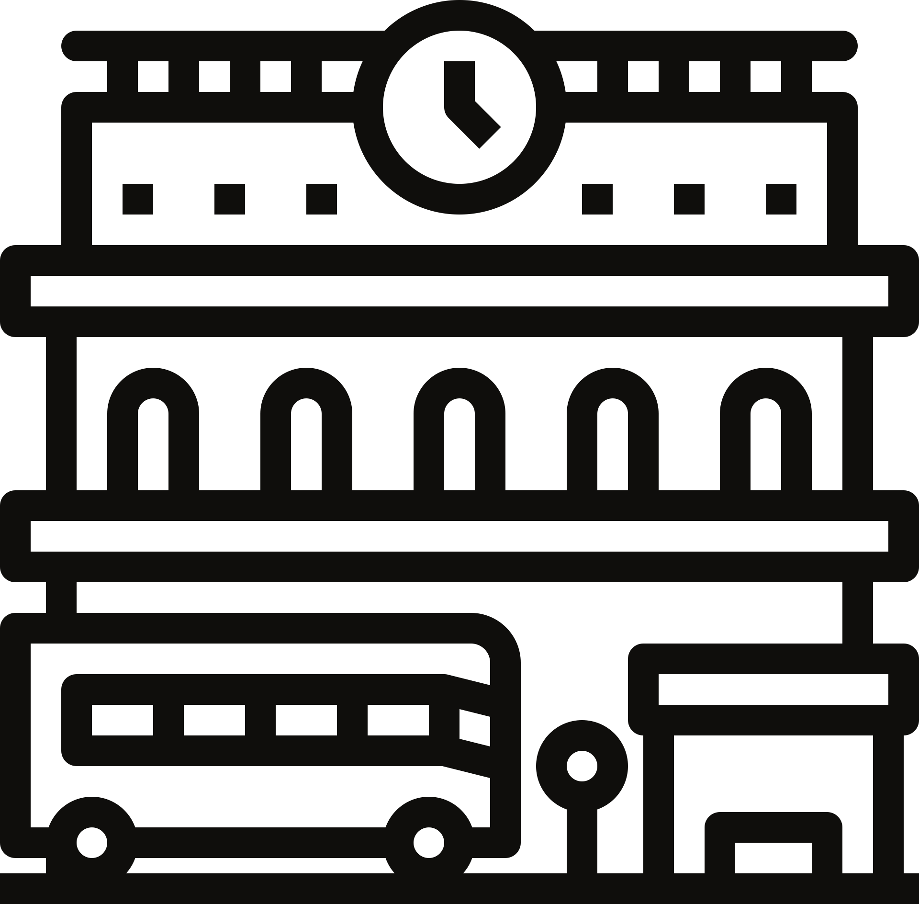
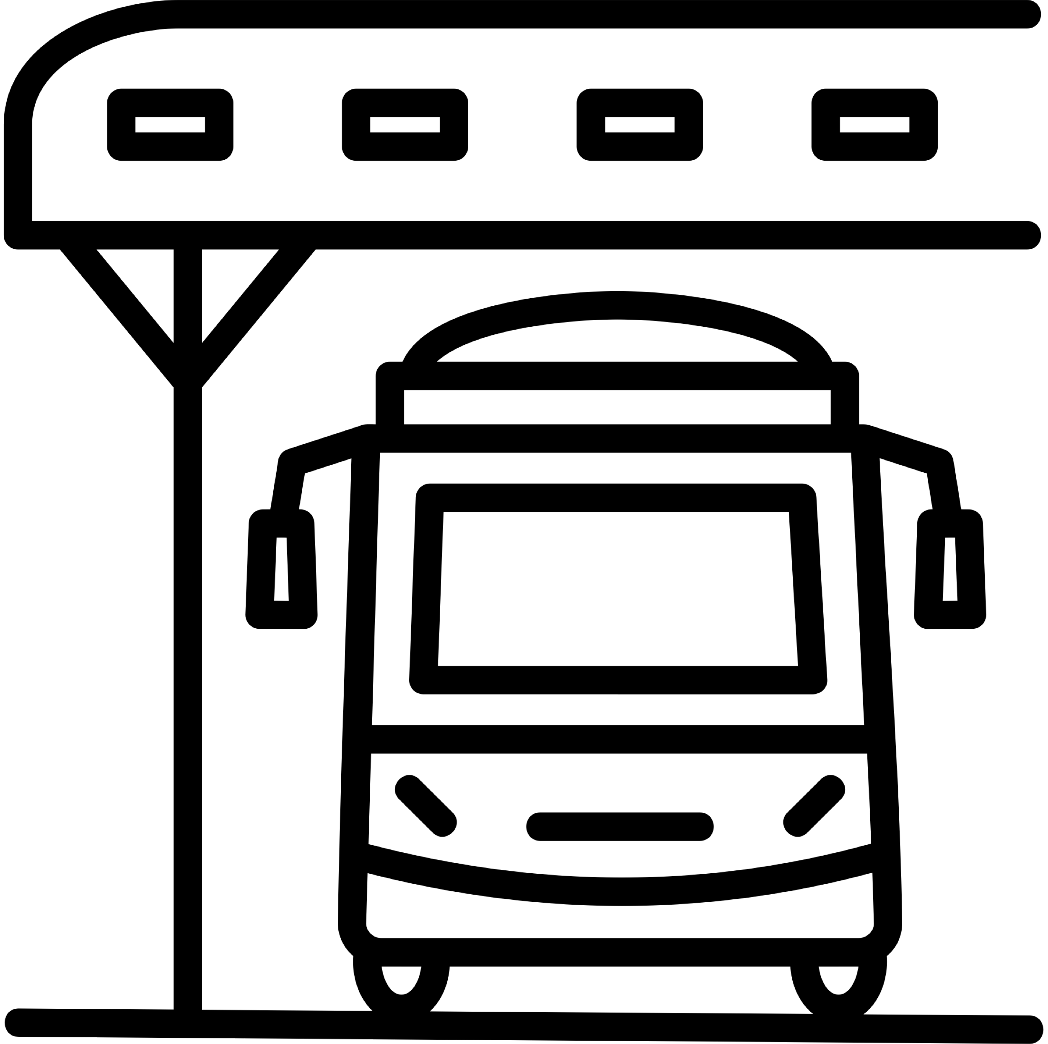
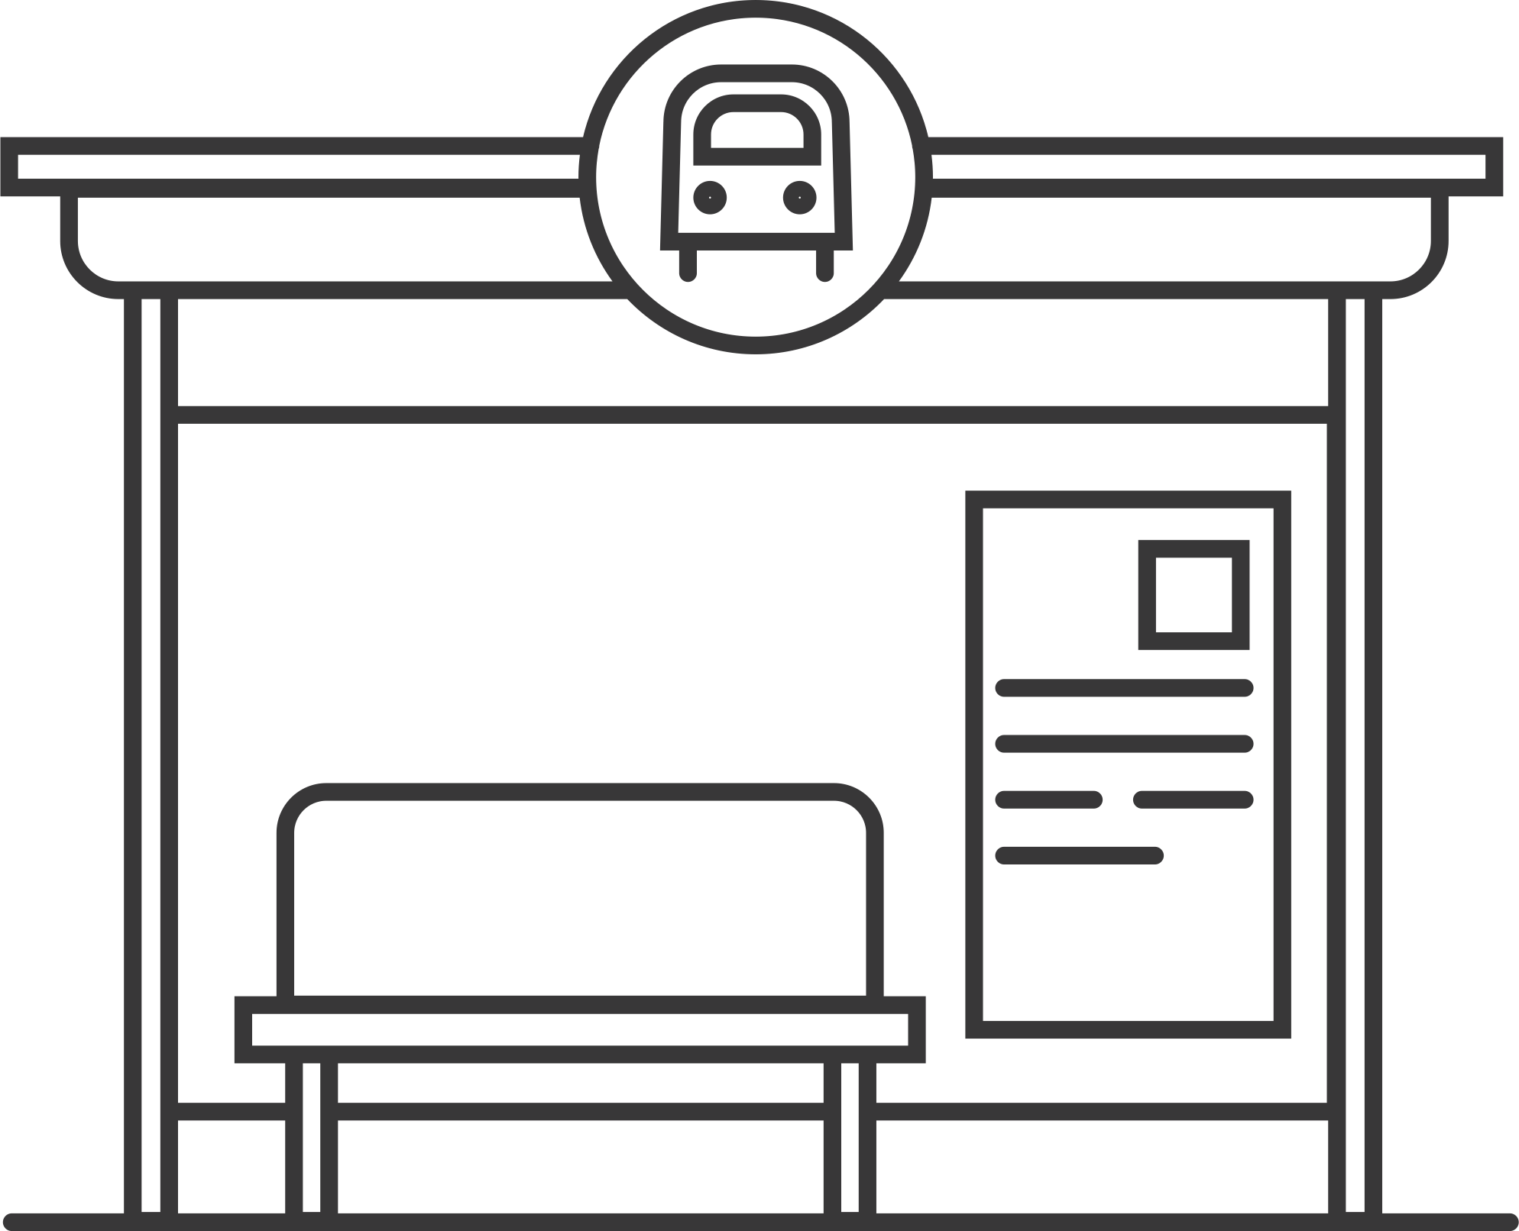


RMTC
REDE METROPOLITANA DE TRANSPORTE COLETIVO
MOBILIDADE
10MI
293
6.5MIL
1269
PASSAGEIROS/Mês
LINHAS
KM/Mês
FROTA
INFRAESTRUTURA
4306
EMPREGOS DIRETOS
23
19
6.940
TERMINAIS
ESTAÇÕES
P. DE PARADA

Slide 8
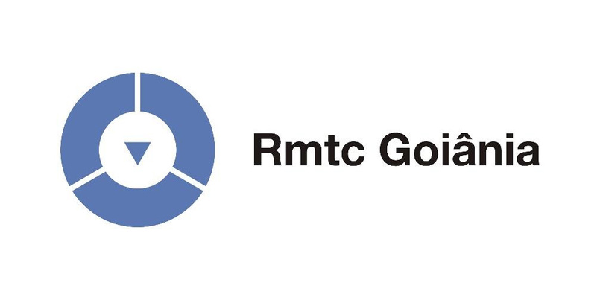
RMTC
ORIGEM /CONSTITUIÇÃO
  1975: A implantação do Eixo-Anhanguera representou a pedra fundamental do sistema integrado de transporte urbano de Goiânia.
  1980: Foi instituído o Aglomerado Urbano de Goiânia – AGLURB (10 municípios).
  1991 – Criação do CD-AGLURB, que representou a ampliação da governança do sistema integrado de transporte.
  2001 – Criação da Rede Metropolitana de Transporte Coletivo – RMTC (LC 34/2001)
  2021 – Recomposição da governança Reestruturação da RMTC (LC 169/2021)
  2023 - Atualização da Governança (LC 190/2023)

Slide 9

METROPOLIZAÇÃO E GESTÃO PÚBLICA COMPARTILHADA
A Região Metropolitana da Grande Goiânia é uma das pioneiras, no Brasil, na estruturação de um sistema único e integrado de transporte público coletivo de passageiros, dotado de estrutura de governança própria, interfederativa, e segregada da estrutura de governança geral da Região Metropolitana de Goiânia.
A Gestão Pública, ao invés de proceder na criação de sistemas paralelos, e muitas vezes concorrentes entre si, um metropolitano e outros municipais, optou na Região Metropolitana de Goiânia, por organizar apenas um sistema – o sistema metropolitano (RMTC), abarcando os serviços de interligação de cidades da região e os serviços locais (municipais) de transporte coletivo.
Somado a isto, com a reformulação estabelecida pela Lei Complementar 169/2021, consolidou
ainda mais a metropolização e gestão pública compartilhada do serviço de transporte público coletivo (19 municípios), prevalecendo assim a UNIDADE E INTEGRAÇÃO.

Slide 10
RMTC
NOVA RMTC CONTEXTO
A nova lei da RMTC também trouxe para sua estrutura geral de governança a Agência Goiana de Regulação, Controle e Fiscalização de Serviços Públicos – AGR, para ser responsável por :
  calcular e autorizar, anualmente, o valor da tarifa de remuneração das concessionárias; e
  conduzir e deliberar processo administrativo de revisão tarifária.
Da mesma forma, a Companhia Metropolitana de Transportes Coletivos CMTC, também foi reestruturada pela nova lei e conta com as participações dos mesmos entes federativos no seu capital.
Tal como na CDTC, ficaram assim estabelecidas:
  Estado de Goiás, 41,2%;
  Município de Goiânia, 41,2%;
  Município de Aparecida de Goiânia, 9,4%;
  Município de Senador Canedo, 4.8%
  Município de Trindade, 2,13%
  Município de Goianira, 1,26%

Slide 11



DIVISÃO DE RESPONSABILIDADES ENTRE OS ENTES FEDERATIVOS
As participações na governança da RMTC e, por consequente, na divisão de responsabilidades
entre os Entes Federativos, por efeito, foram fixadas em função das linhas e dos serviços
operados, bem como das proporções do sistema de cada ente federativo. de Goiânia, 1,26%
R$ 5,01
COMPLEMENTO TARIFÁRIO - SUBSÍDIO
  Estado de Goiás, 41,2%;
  Município de Goiânia, 41,2%;
  Município de Aparecida de Goiânia, 9,4%;
  Município de Senador Canedo, 4.8%
  Município de Trindade, 2,13%
  Município de Goianira, 1,26%
R$9,31
R$ 4,30
TARIFA DE REMUNERAÇÃO DO SISTEMA
TARIFA DO USUÁRIO

Slide 12
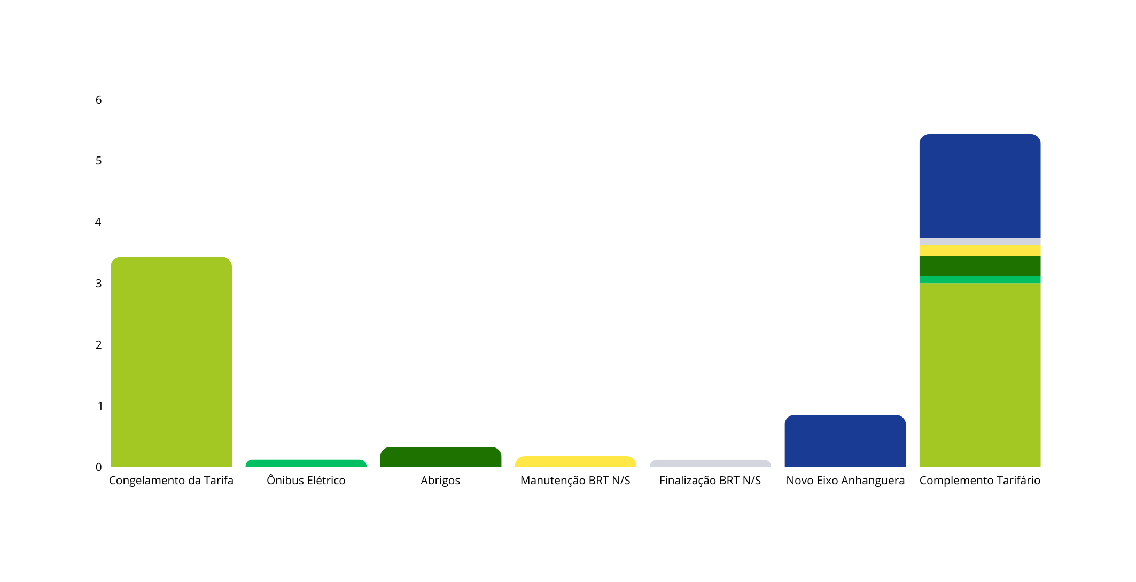
COMPLEMENTO TARIFÁRIO
5,0106
3,4243
0,8472
0,1201
0,3234
0,1773
0,1183

Slide 13

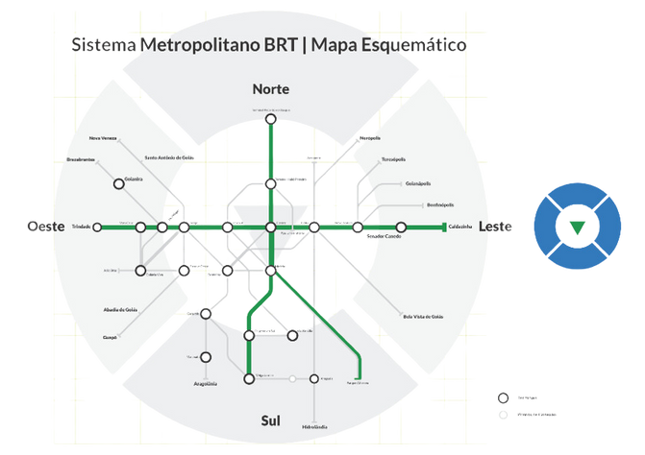


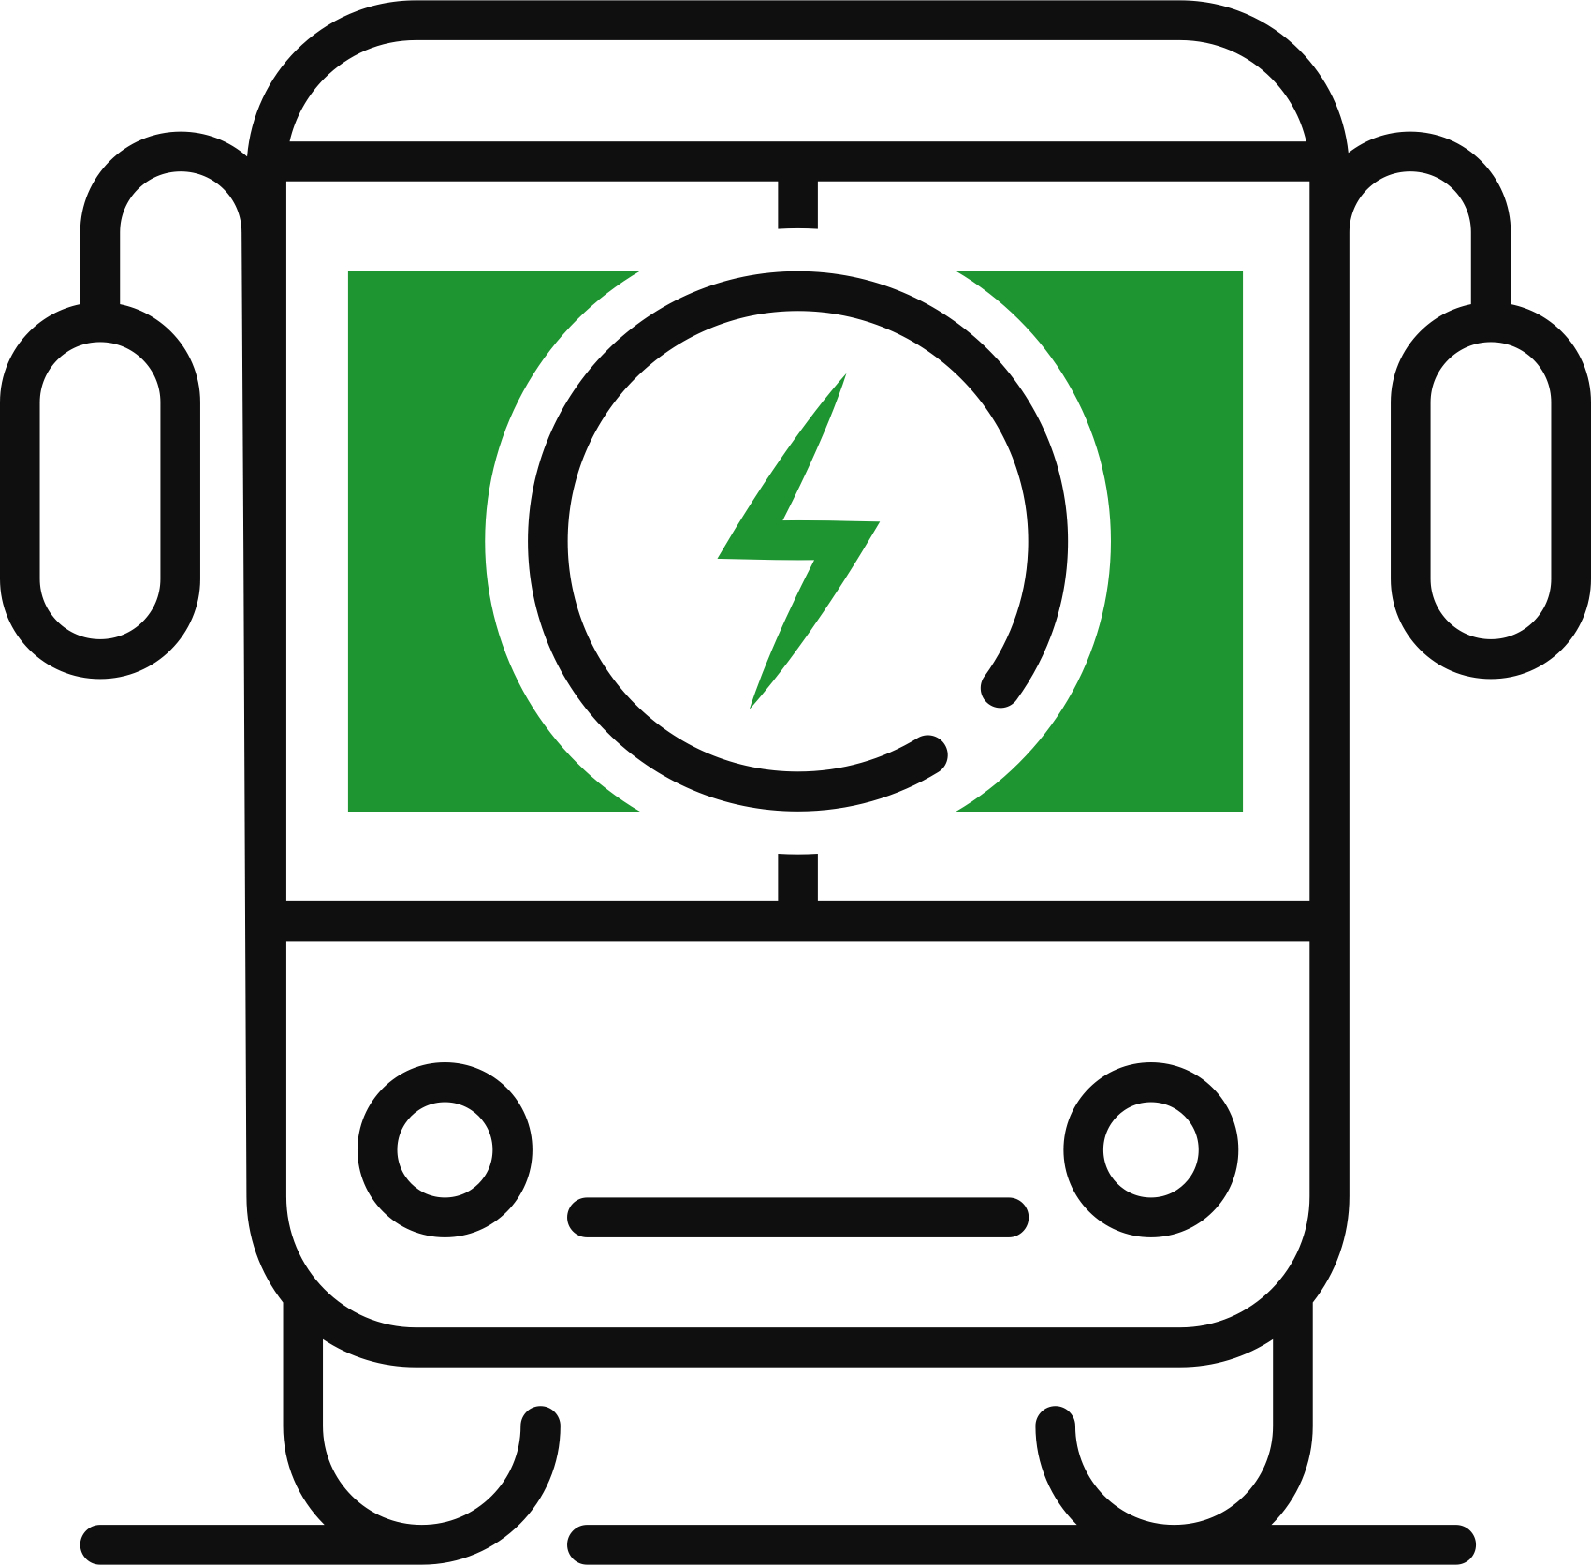




PROJETO NOVA RMTC
INVESTIMENTO EM 2024
INVESTIMENTO TOTAL ATÉ 2026
R$219.5MI
R$ 90.4MI
R$668MI
R$ 275MI
2024 | C. TARIFÁRIO
2024 | ESTADO GO
C. TARIFÁRIO
ESTADO GO
ESCOPO
RESUMIDO
NOVA FROTA
1170
OBRAS
AÇÕES DE SEGURANÇA
ÔNIBUS NOVOS
6560
83
31
19
ESTAÇÕES
BRT N-S
ESTAÇÕES
E. ANHANGUERA
CAM. DE SEGURANÇA
150
EIXO-ANHANGUERA
ARTICULADOS ELÉTRICOS 23M
APP.MULHER SEGURA
ÔNIBUS ELÉTRICOS
67
6
BRT N-S
TERMINAIS
E. ANHANGUERA
61 SUPER PADRON 15M + 6 DE 12,7M
CENTRAL DE SEGURANÇA
1020
6.940
L. ALIMENTADORAS
PONTOS DE PARADA
EURO VI - DIESEL
TIMELINE DE ENTREGAS
31 ESTAÇÕES BRT N-S
+4 ANHANGUERA
TERMINAL N. MUNDO
+4 ESTAÇÕES
ANHANGUERA
+4 ESTAÇÕES
ANHANGUERA
T. BÍBLIA
+3 ESTAÇÕES
ANHANGUERA
T. DERGO E
+4 ESTAÇÕES
T. SENADOR CANEDO
T. PRAÇA A E T. PE PELÁGIO
JUL/2024
SET/2024
OUT/2024
JAN/2025
ABR/2025
MAI/2025
JUL/2025
OUT/2025
DEZ/2025

Slide 14
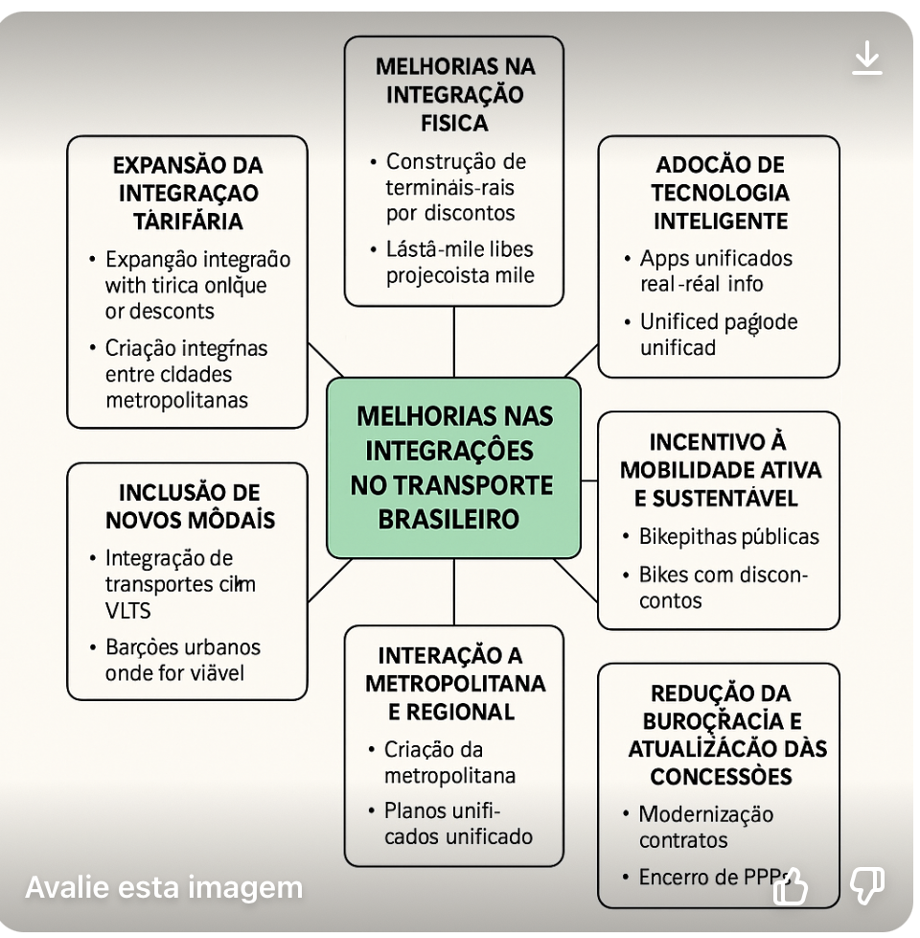

Slide 15
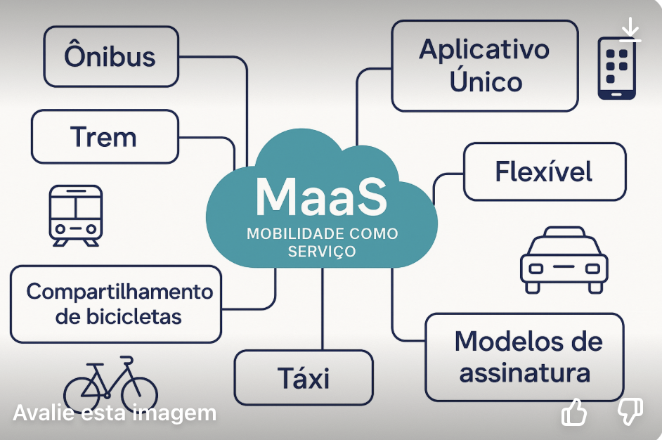
El futuro de la integración
- Digitalización: aplicaciones de movilidad integradas.
- Uso de vehículos autónomos.
- Mayor integración con bicicletas, patinetes y transporte compartido.
- Planes de transporte a la demanda (Mobility as a Service - MaaS).

Slide 16
Gracias
Velton Dias Pereira
Director de Operaciones Ótima Transportes
Director BRT Salvador
veltondp@gmail.com
55 31 984310568

